Slide 1





Få begrebet i tale
VED
TANKESPIRERNE
www.tankespirerne.dk

Slide 2


Få begrebet i tale med...
TANKESPIRERNE
SKABT AF
Kroppen
Opbevaringsmetoden
Vores kropsdele har forskellige funktioner ligesom vores begreber har forskellige betydninger. Så hvor på kroppen findes ‘demokrati’, ‘retfærdighed’ eller ‘intet’?
Vi putter mad på køl, gemmer ting på loftet og har noget lige ved hånden. Men hvordan skal vi opbevare begrebet? Skal vi fx bære ‘regler’ uden på tøjet eller fryse dem ned for en stund?
Tingen
Valutaen
Ting kan bære abstrakte associationer med sig, gøre begrebet konkret og give det en historie. Så hvilken ting forbindes mon med ‘minder’, ‘forandring’ og ‘identitet’?
Med penge kan man købe mangt og meget. Men der findes også andre værdifulde valutaer, såsom sved, mennesker, omtanke og erfaring gennem forsøg. Hvilken valuta tjener os bedst, hvis vi skal forstå hvad det vil sige ‘at tage fejl af noget’?
Stedet
Analogien
Steder er fyldt med erfaringer, historier og betydning. Ligesom en beholder kan de også være fyldt med begreber. Hvilket sted møder vi oftest ‘forståelse’, ‘evigheden’ og ‘valg’?
Når vi skal forstå eller forklare et vanskeligt begreb, kan vi vende os mod en sigende analogi. Måske kan begrebet finde plads i en af de 12 analogier, der savner et begreb?
Hvordan får I begreber i tale?
Dukker begrebet op på et bestemt tidspunkt? Hvilken temperatur eller farve har begrebet? Indgår det i en lykkekage? Hvilken titelmelodi kan vi bruge til introducere begrebet?
Brainstorm og udvikle jeres egne ideer til at få begreberne i tale...

Slide 3


TANKESPIRERNE
Hvilken kropsdel er mest forbundet med begrebet?
SKABT AF
Hjernen
Øjet
Øret
Munden
Hjertet
Maven
Hænderne
Underlivet
Fødderne
Ideen er lånt fra Ane Riis Svendsen fra Arbejdermuseet

Slide 4














I hvilken ting kan vi finde begrebet?
TANKESPIRERNE
SJABT AF
Skriveredskab
Penge
Sværd
Skakbrik
Maske
Nøgle
Håndtryk
Solen
Terning
Mur
Plante
Spejl
Timeglas
Bro

Slide 5











TANKESPIRERNE
SKABT AF
Hvor viser begrebet sig mest?
I gaver
På Instagram
På banen (sport)
I madpakken
I omklædningsrummet
På Discord
I bussen på vej hjem
På Snapchat
I klasselokalet
Under frikvarteret
Udenfor i det fri

Slide 6







I baglommen
På loftet
I fryseren
TANKESPIRERNE
SKABT AF
Uden på tøjet
I skoletasken
I skraldespanden
Hvor skal vi opbevare begrebet?

Slide 7





Hvilken valuta skal man bruge for at mestre begrebet?
TANKESPIRERNE
DKSBT AF
Sved
Mennesker
Omtanke
Penge
Forsøg

Slide 8


Find en analogi der kan passe
TANKESPIRERNE
SKABT AF
1
2
3
"En stat uden __________ er som et skib uden en GPS."
"__________ er som et blomsterfrø; det kræver næring og omsorg for at spire."
"Historien lærer os om fortiden, men __________ lærer os om fremtiden."
4
5
6
"Et tordenvejr renser luften, ligesom __________ renser sindet."
"Et liv uden __________ er som en himmel uden stjerner."
"Et stenkast i vandet skaber bølger, ligesom __________ skaber forandringer i verden."
7
8
9
"Uddannelse er som et vindue til verden, udsigten udvides af __________".
"Ligesom en pizza er lækrest med meget topping, er livet bedre med en god portion __________."
“At løbe en risiko er at tage springet ud i det ukendte, det kræver __________ at lande på fødderne”.
10
11
12
"__________ er som et spejl; det viser os, hvem vi virkelig er."
“Et samfund uden __________ er som en have uden blomster."
"Som floden søger mod havet, søger mennesket mod __________."

Slide 9





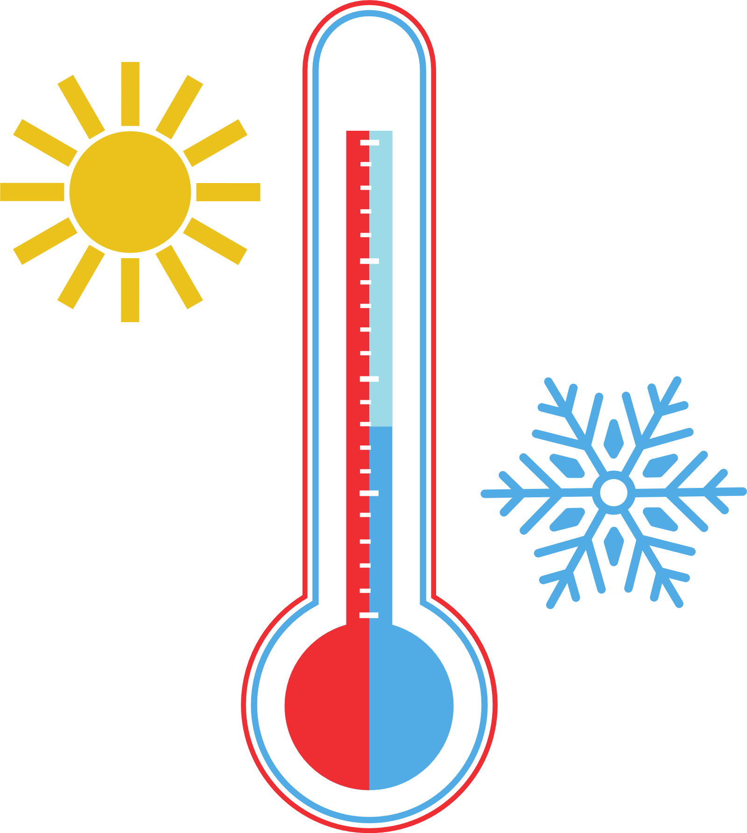

Hvis vi skulle bage en begrebskage om lykke, indgår begrebet så på ingredienslisten?
Hvilken farve udstråler begrebet?
Hvilken titelmelodi skal vi give begrebet?
Hvordan kan I få begreber i tale?
TANKESPIRERNE
SKABT AF
Hvilken temperatur har begrebet?
VED
TANKESPIRERNE
Hvad tid på dagen viser begrebet sig?

